Slide 1
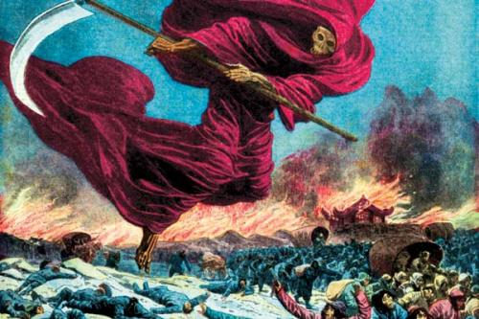
Чума
Альбер Камю

Slide 2
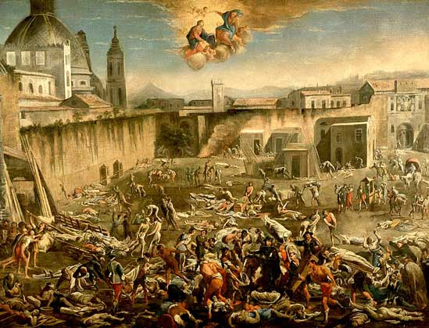
Це сталося після Другої світової війни у невеличкому приморському місті Орані…хворі конали на очах….

Slide 3
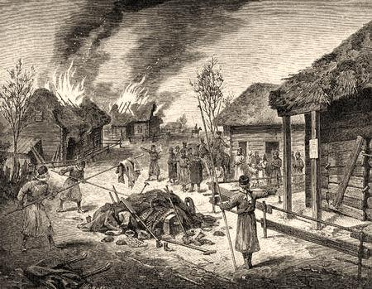
…почалась чума…

Slide 4
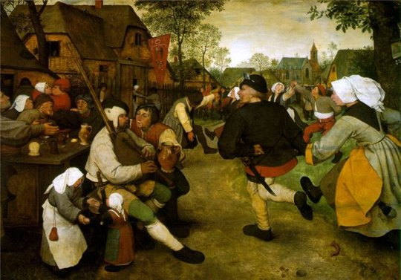
Усі контакти із зовнішнім світом було обірвано…вони залишилися наодинці з чумою..

Slide 5
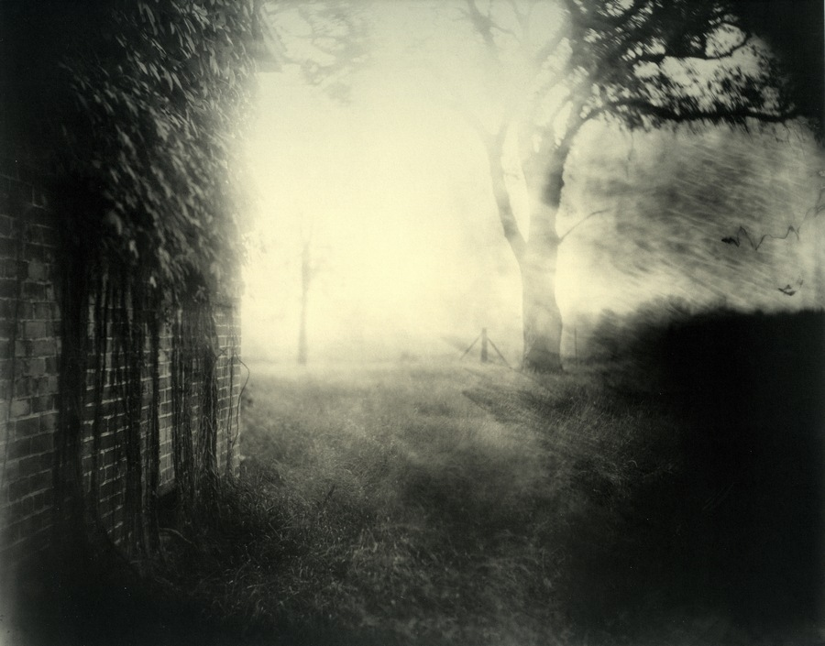
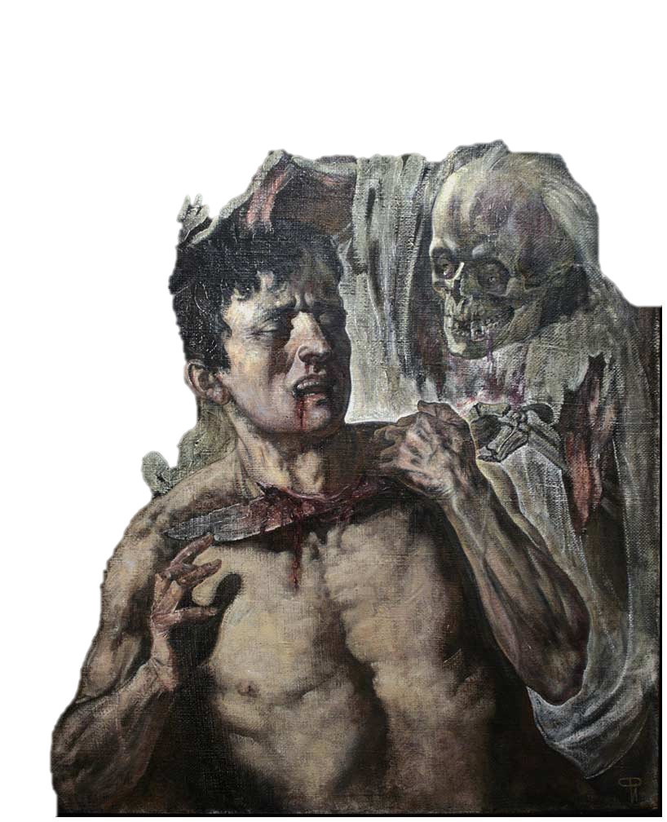
Який вихід….
божевілля чи протистояння?

Slide 6
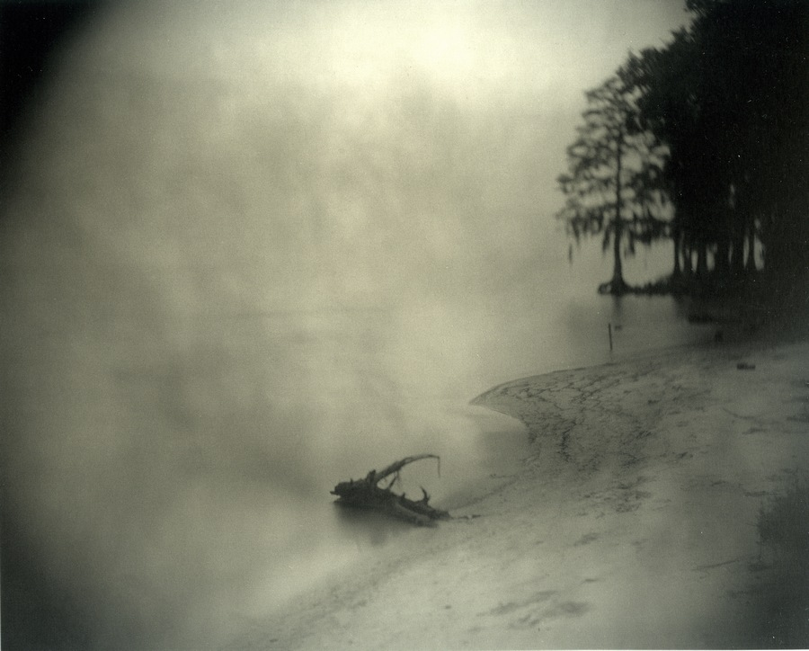
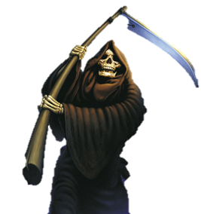
Смерть чи боротьба?

Slide 7
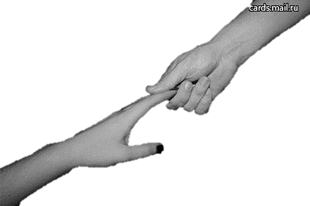
Кохання чи обов’язок?

Slide 8
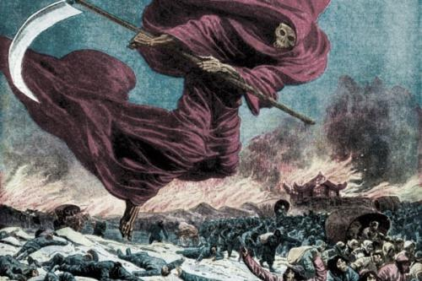
Чума
Альбер Камю

Slide 9
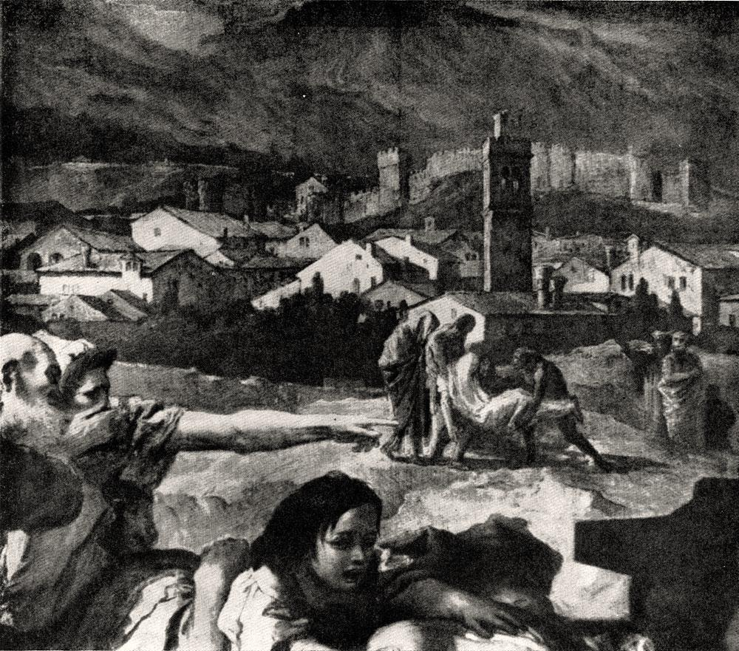
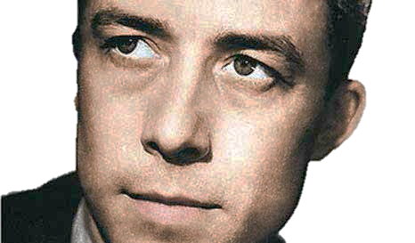
«Хіба не все наше життя — чума?»

